Slide 1
SCHAKELDAGEN
IPLO komt naar je toe
Apeldoorn, 8 Oktober 2026

Slide 2

Het voorzorgspel
Kun jij op basis van alle informatie een gedegen besluit nemen?
Jean-Pierre Oudsen
Ministerie van Infrastructuur en Waterstaat
Apeldoorn, 8 Oktober 2026

Slide 3
Inhoudsopgave
Het voorzorgsbeginsel
Routekaart: van signaal naar besluit
Spel-uitleg: hoe een ronde werkt
Start van het spel
Mogelijk reflectie aan het eind

Slide 4
Het voorzorgsbeginsel
Politieke aanleiding
Groeiende aandacht voor (potentieel) zeer zorgwekkende stoffen, versterkt door dossiers als PFAS en Chroom-6;
Rijksbreed stoffenbeleid en de Omgevingswet vragen bevoegd gezag expliciet het voorzorgsbeginsel toe te passen.
Het praktijkprobleem
Voorzorg toepassen vraagt een oordeel onder onzekerheid;
Zonder gedeeld afwegingskader is een besluit lastig te verantwoorden én lastig te voorspellen voor het bedrijf.
Notes:
"De afgelopen jaren is de politieke en maatschappelijke aandacht voor zeer zorgwekkende en potentieel zorgwekkende stoffen sterk toegenomen — denk aan dossiers als PFAS en Chroom-6, en aan het Rijksbrede ZZS-beleid dat daaruit is voortgekomen. Van bevoegd gezag wordt steeds nadrukkelijker gevraagd om het voorzorgsbeginsel toe te passen: niet wachten tot een risico is aangetoond, maar al handelen bij een gerede aanleiding tot zorg. Maar 'voorzorg toepassen' is makkelijker gezegd dan gedaan. Wanneer is een signaal sterk genoeg? Hoeveel onzekerheid is aanvaardbaar? En hoe leg je zo'n besluit uit aan een bedrijf dat helderheid wil, of aan een bestuurder die het moet kunnen verantwoorden? Die vragen beantwoordt elke vergunningverlener op dit moment op zijn eigen manier — met als risico dat gelijke gevallen verschillend worden beoordeeld. Deze routekaart is ontwikkeld om die afweging te structureren: een gedeelde, navolgbare denklijn die voor bevoegd gezag houvast biedt bij het omgaan met onzekerheid, en die tegelijk bedrijven duidelijkheid geeft over welke informatie gevraagd wordt en waarom."

Slide 5
Het voorzorgsbeginsel
Definitie
“Het voorzorgsbeginsel is een beleids- en rechtsbeginsel dat inhoudt dat maatregelen mogen worden genomen om mogelijke schade aan het milieu, de volksgezondheid of de veiligheid te voorkomen, zelfs als er nog geen volledig wetenschappelijk bewijs is voor dat risico.”
Wetenschappelijke onzekerheid
Er zijn aanwijzingen of gegronde redenen voor een risico, maar de precieze aard of omvang is nog niet hard wetenschappelijk aangetoond.
Maatregelen
Geen automatisch verbod;
Onderbouwing;
Proportioneel.
Notes:
Maatregelen
Geen automatisch verbod: Maatregelen hoeven niet meteen een totaalverbod te zijn; het kan ook gaan om nader onderzoek, beperkingen, randvoorwaarden of een tijdelijk verbod totdat er meer duidelijkheid is.
Onderbouwing: De gekozen maatregelen moeten (op basis van een wetenschappelijke risico-evaluatie) onderbouwd worden.
Proportioneel: De genomen maatregelen moeten in verhouding staan tot het mogelijke risico en worden herzien zodra er nieuwe wetenschappelijke informatie beschikbaar komt.

Slide 6
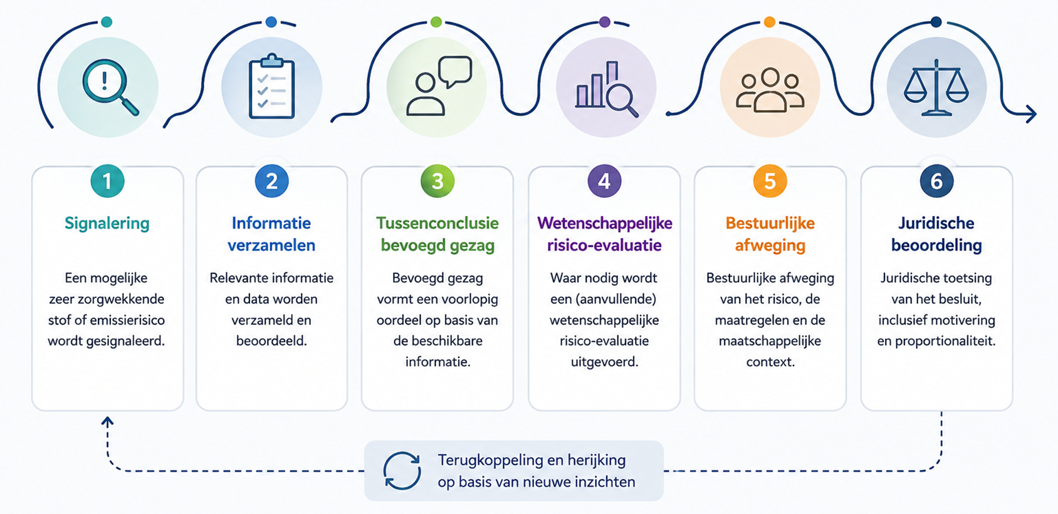
Routekaart voorzorg

Slide 7
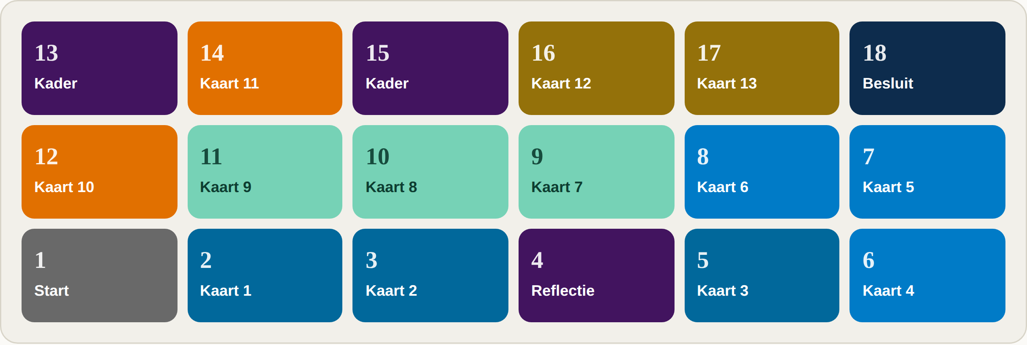
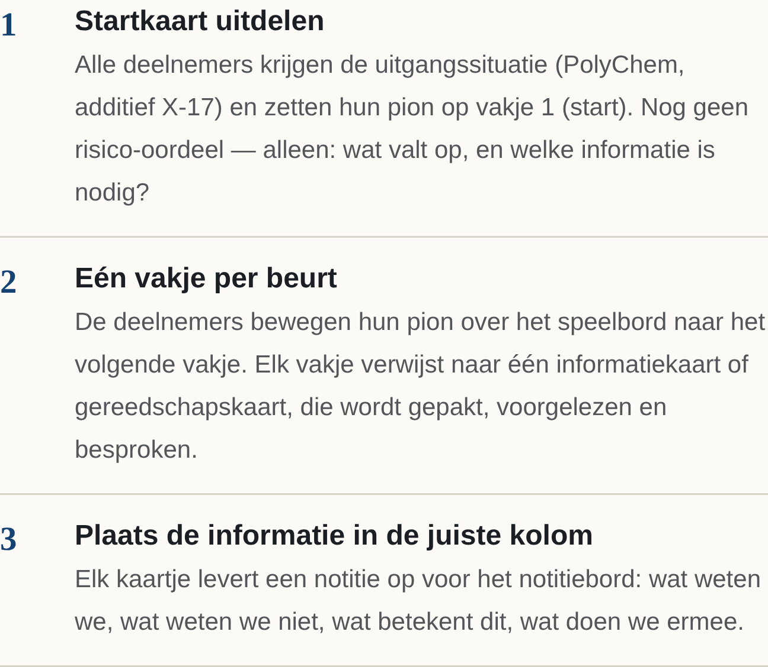
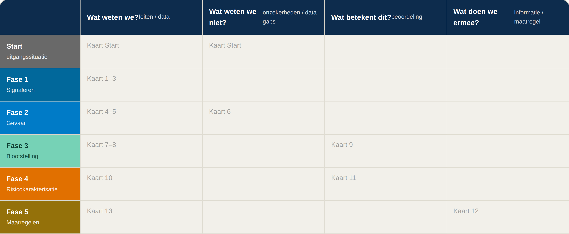
Spel-uitleg

Slide 8
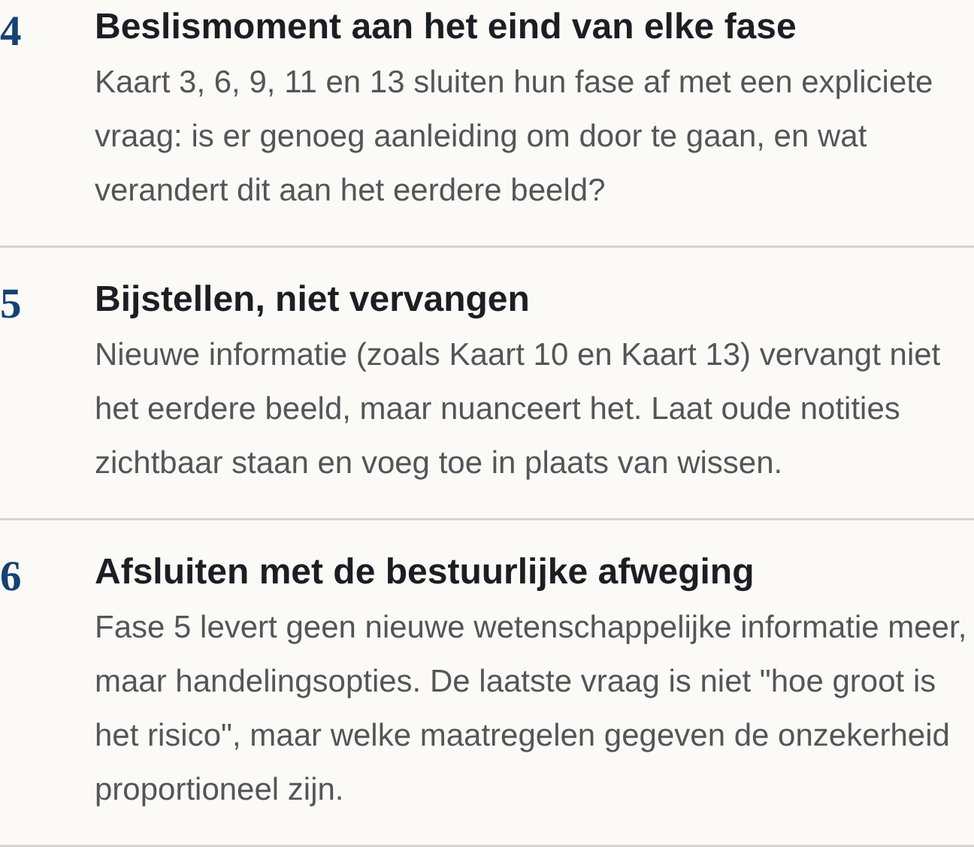
Spel-uitleg

Slide 9
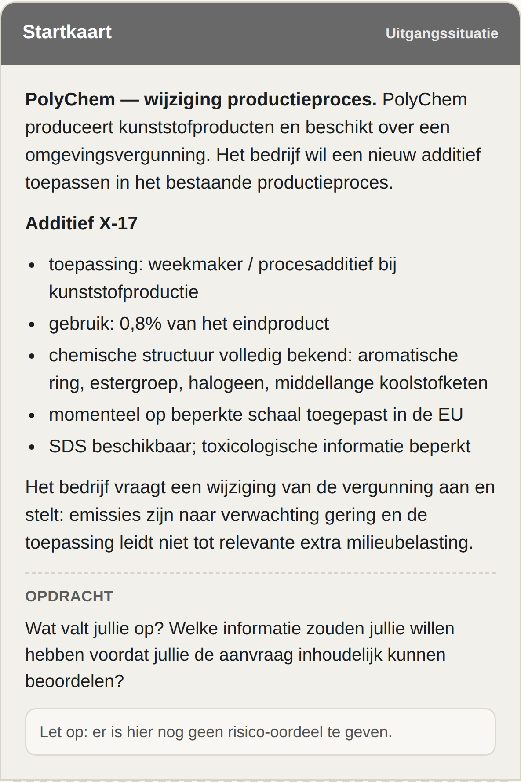
Start
Voor elke fase is er ongeveer 10 minuten;
Blijf niet te lang hangen bij een vraag of onderwerp;
Probeer allen goed te luisteren als er wordt voorgelezen;
Schrijf allen mee! Gebruik post-its om gelijktijdig te kunnen schrijven.
Notes:
Dit is de uitgangssituatie: PolyChem vraagt een vergunningwijziging aan voor additief X-17. Iedereen krijgt deze kaart bij de start en zet zijn pion op vakje 1.
Benadruk: er is hier nog geen risico-oordeel te geven. De opdracht is alleen om te benoemen wat opvalt en welke informatie nodig is voordat de aanvraag inhoudelijk beoordeeld kan worden.

Slide 10
Dank voor jullie aandacht!
Contactgegevens: Jeanpierre.oudsen@minienw.nl

Slide 13

Maatschappij
Politiek
Waterschapsverordening
Omgevingsprogramma’s
Meldingen verwerken
Aanvragen beoordelen
Monitoring
Omgevingsplan
Omgevingsverordening
Samenwerkingsafspraken
Toezicht en handhaving
Omgevingsprogramma uitvoeren
Evaluatie
Bbl* / Bal*
Projectbesluiten
Omgevingsvisie
Samenwerken
Aanvragen en info ontvangen
Vergunningscheck
Regels op de kaart
Maatregelen op maat
Aanvragen/melden

